Slide 1
সবাইকে স্বাগতম

Slide 2
পরিচিতি
শিক্ষকের-
পাঠের-
মিতা রানী গোমস্তা।
সহকারী শিক্ষক
কলকলিয়া জিসি মাধ্যমিক বিদ্যালয়।
ফকিরহাট, বাগেরহাট।
মোবাইলঃ ০১৮১৫৩০৯৯৫০।
mitagomosta@gmail.com
বিজ্ঞান
সপ্তম শ্রেণি ।
তৃতীয় অধ্যায়।
প্রধান মুলের রুপান্ত।
সময়ঃ ৫০ মিনিট
তারিখঃ

Slide 3
শিখনফল
এ পাঠ শেষে শিক্ষার্থীরা:-
রূপান্তরিত মূল কী তা বলতে পারবে।
রূপান্তরিত মূলের গঠন ব্যাখ্যা করতে পারবে।
খাদ্য সঞ্চয়ের জন্য রূপান্তরিত মূলের ভূমিকা বিশ্লেষণ করতে পারবে ।

Slide 4
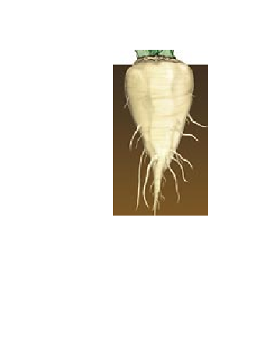
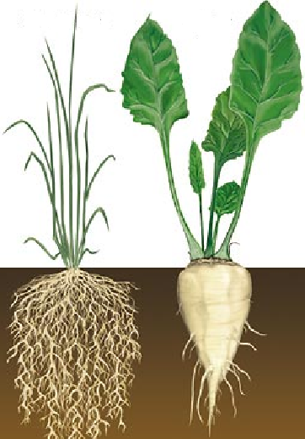
এটি কিসের ছবি?
কি ধরনের মূল?

Slide 5
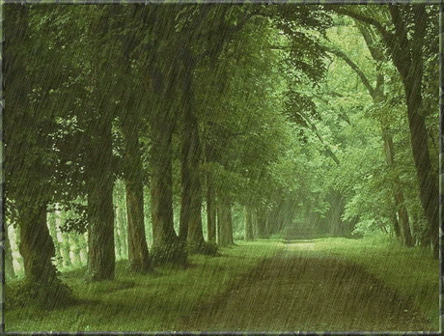
নীচের চিত্রগুলোতে কী দেখছ?
মূল উদ্ভিদকে মাটির সাথে দৃঢ় ও শক্ত ভাবে আটকে রাখে।ফলে উদ্ভিদ ঝড়,বাতাস ও বৃষ্টিপাতে সহজে হেলে পড়ে না।

Slide 6
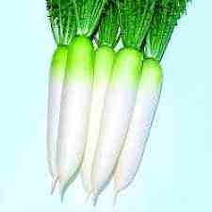
ক.মূলাকৃতি মূল
কাজ: খাদ্য সঞ্চয়
আকৃতি:মধ্য ভাগ মোটা
কিন্তু দুই প্রান্ত সরু।
মূলা

Slide 7
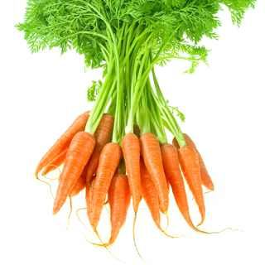
খ.গাজরাকৃতি মূল
কাজ: খাদ্য সঞ্চয়,রসাল।
আকৃতি:মূলের উপরের দিকে মোটা ;
নিচের দিকে সরু।
গাজর

Slide 8
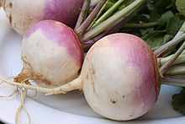
গ-শালগমাকৃতি
কাজ:খাদ্য সঞ্চয়
আকৃতি:গোলাকার হঠাৎ করে সরু।
শালগম

Slide 9
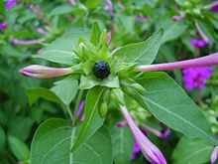
ঘ.কন্দাকৃতি
কাজ:খাদ্য সঞ্চয়
আকৃতি:নির্দিষ্ট আকার
আকৃতি নেই।
সন্ধ্যামালতি

Slide 10
মূলাকৃতি মূল
প্রধান
মূলের রূপান্তর
গাজরাকৃতি মূল
শালগমাকৃতি
কন্দাকৃতি

Slide 11
খাদ্য সঞ্চয়
অস্থানিক মূল তিন ধরনের কাজের জন্য রুপান্তরিত
যান্ত্রিক ভারসাম্য রক্ষা
শারীরতত্বীয় কার্য

Slide 12
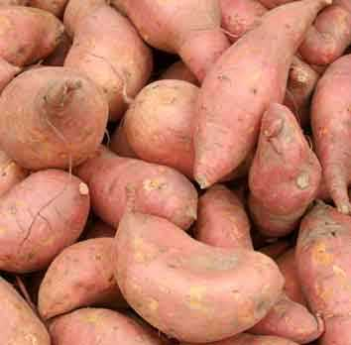
খাদ্য সঞ্চয়ের জন্য রূপান্তর:
স্ফীত হয়।
কন্দাল মূল:
মিষ্টি আলু

Slide 13
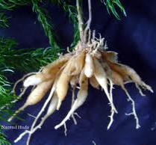
একটি গুচ্ছে অবস্থান করে
গুচ্ছিত মূল:
শতমূলী

Slide 14
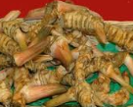
মূলের অগ্র ভাগে
খাদ্য সঞ্চয় করে।
নডুলুজ মূল:
আম আদা

Slide 15
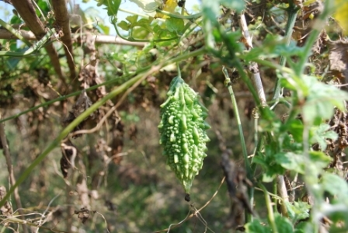
স্ফীত ও সংকুচিত হয়।
মালা আকৃতির মূল:
করলার মূল

Slide 16
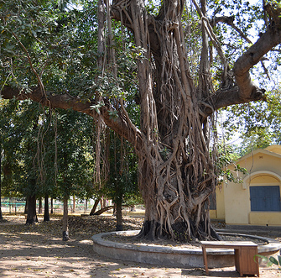
যান্ন্ত্রিক ভারসাম্য রক্ষার্থে রূপান্তর:
গাছকে দৃঢ়তা,অতিরিক্ত
ভার বহন করে।
স্তম্ভ মূল:
বটের

Slide 17
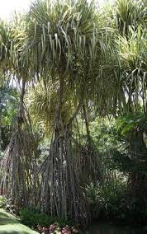
ঠেস মূল: কেয়া
দুর্বল কান্ডকে দাড়াতে সাহায্য করে।

Slide 18
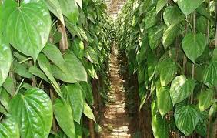
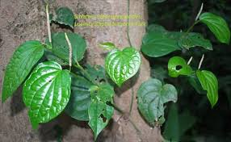
আকড়ে ধরে উপরে
উঠতে সাহায্য করে
আরোহি মূল: পান

Slide 19
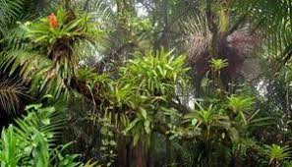
বাতাস থেকে জলীয় বাস্প
গ্রহন কড়ে।
পরাশ্রয়ী মূল

Slide 20
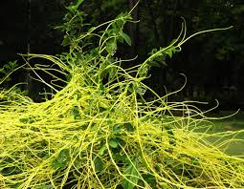
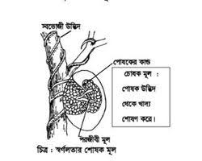
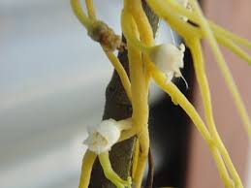
শোষক মূল
শোষক উদ্ভীদ থেকে খাদ্য শোষন করে।
স্বর্ণলতা

Slide 21
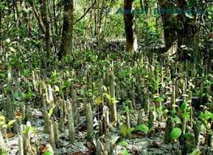
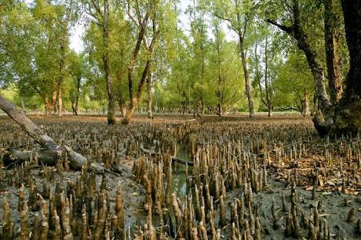
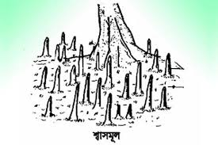
শ্বাস মূল
মূলের উপরের ছোট ছোট ছিদ্রগুলো উদ্ভীদের শ্বাসকার্যে সাহায্য করে ।

Slide 22
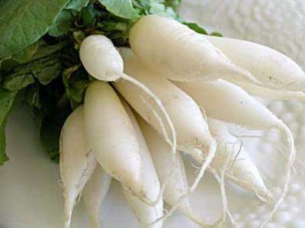
দলীয় কাজ
ক-দল
চিত্র কিসের?
এটি রূপান্তরিত মূল কেন ব্যাখ্যা কর।
খ-দল
চিত্র কিসের?
কি কি কারনে মূল রূপান্তরিত হয় বর্ননা দাও।

Slide 23
মুল্যায়ন
রূপান্তরিত মূল কি?
প্রধান মূল কত প্রকার ও কি কি?
ঠেস মূলের একটি উদাহরণ দাও?
অস্থানিক মূল কি জন্য খাদ্য সঞ্চয় করে?

Slide 24
বাড়ির কাজ
যান্ত্রিক ভারসাম্য রক্ষায় মূলের রূপান্তরের
ভূমিকা চিন্হিত চিত্র সহ বিশ্লেষণ কর।

Slide 25
সবাইকে ধন্যবাদ

